Slide 1
Vandaag
X-gebonden erfelijke ziekten
X-inactivatie
Gekoppelde en niet-gekoppelde genen
Crossing over en genafstanden (koppelingskaarten)
Chromosoomafwijkingen
Afwijkingen van Mendeliaanse overerving

Slide 2
Chromosoomafwijkingen
Afwijkend chromosoomaantal
Aneuploïdie (monosomie/trisomie)
Polyploïdie
Afwijkende chromosoomstructuur
Deletie
Duplicatie
Inversie
Translocatie

Slide 3
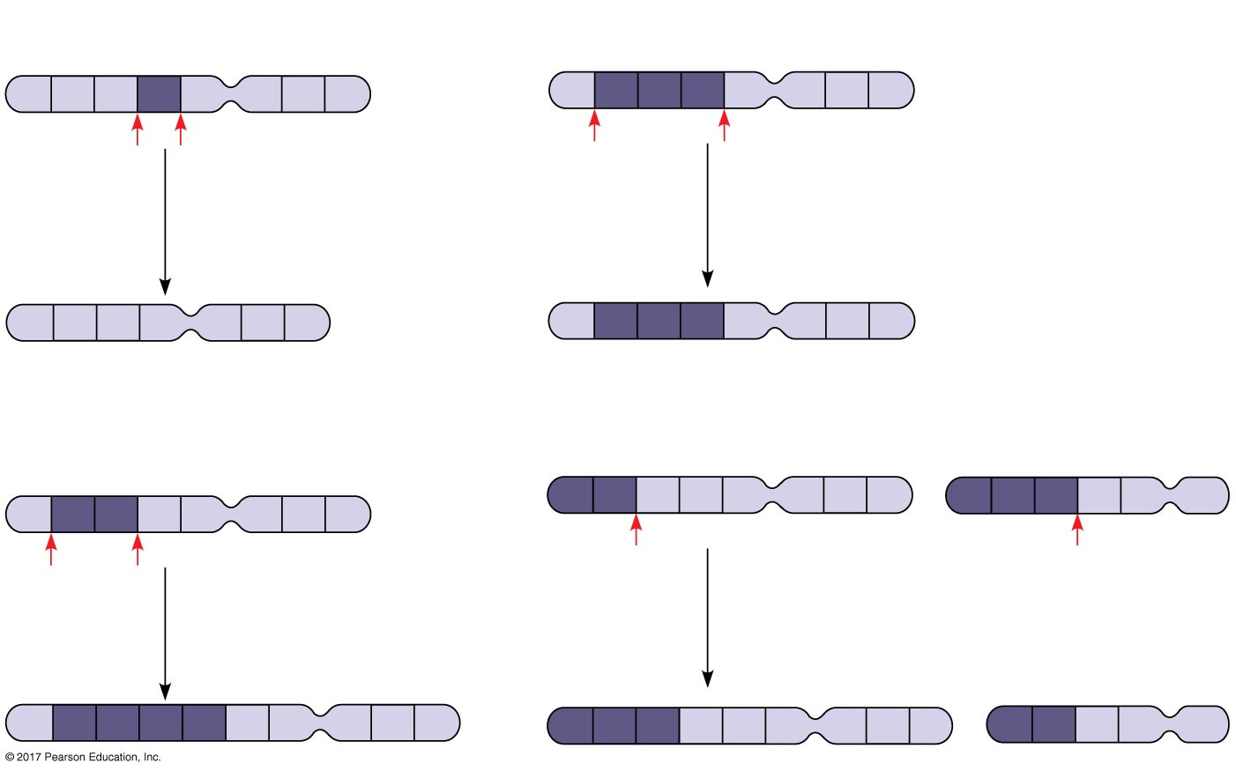
(a) Deletion
(c) Inversion
A
B
C
D
E
F
G
H
A
B
C
D
E
F
G
H
A deletion
removes
a chromosomal
segment.
An inversion
reverses a
segment within
a chromosome.
A
B
C
E
F
G
H
A
D
C
B
E
F
G
H
(b) Duplication
(d) Translocation
A
B
C
D
E
F
G
H
A
B
C
D
E
F
G
H
M
N
O
P
Q
R
A translocation moves a
segment from one chromosome
to a nonhomologous
chromosome.
A duplication
repeats a segment.
A
B
C
B
C
D
E
F
G
H
M
N
O
C
D
E
F
G
H
A
B
P
Q
R
Notes:
Figure 15.14 Alterations of chromosome structure

Slide 4
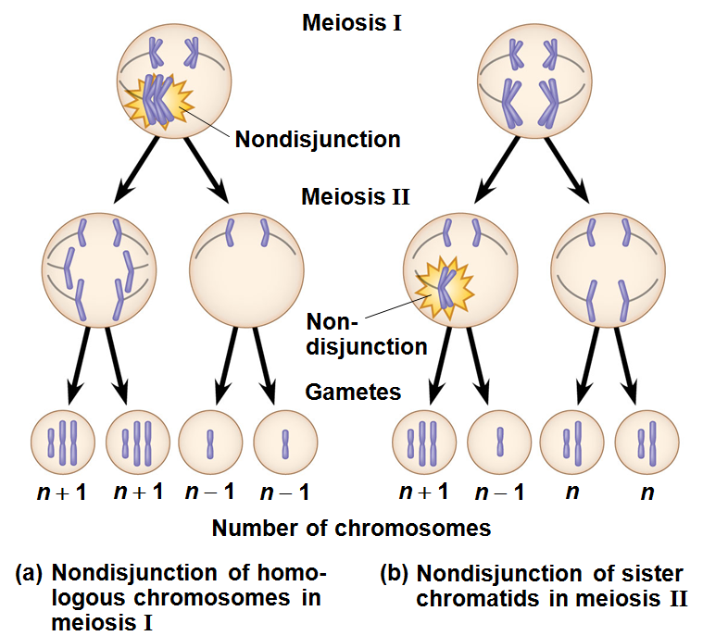
Afwijkend chromosoomaantal
Ontstaat door nondisjunctie: het niet goed scheiden van homologe chromosomen (meiose I) of zusterchromatiden (meiose II)

Slide 5
Afwijkend chromosoomaantal
Aneuploïdie een afwijkend chromosoomaantal, maar NIET een hele set
2n +1, 2n-1
monosomie mist één chromosoom van een chromosoompaar
2n-1
in de mens: alleen X-chromosoom = Turner syndroom
trisomie drie homologe chromosomen (dus één chromosoom te veel)
2n+1
in de mens: 47,21+ (Down), 47,13+ (Patau) en 47,18+ (Edwards)
Polyploïdie complete sets chromosomen extra
3n, 4n, etc.
komt veel voor in planten, amfibiën
in de mens: veelvoorkomende oorzaak miskramen

Slide 6
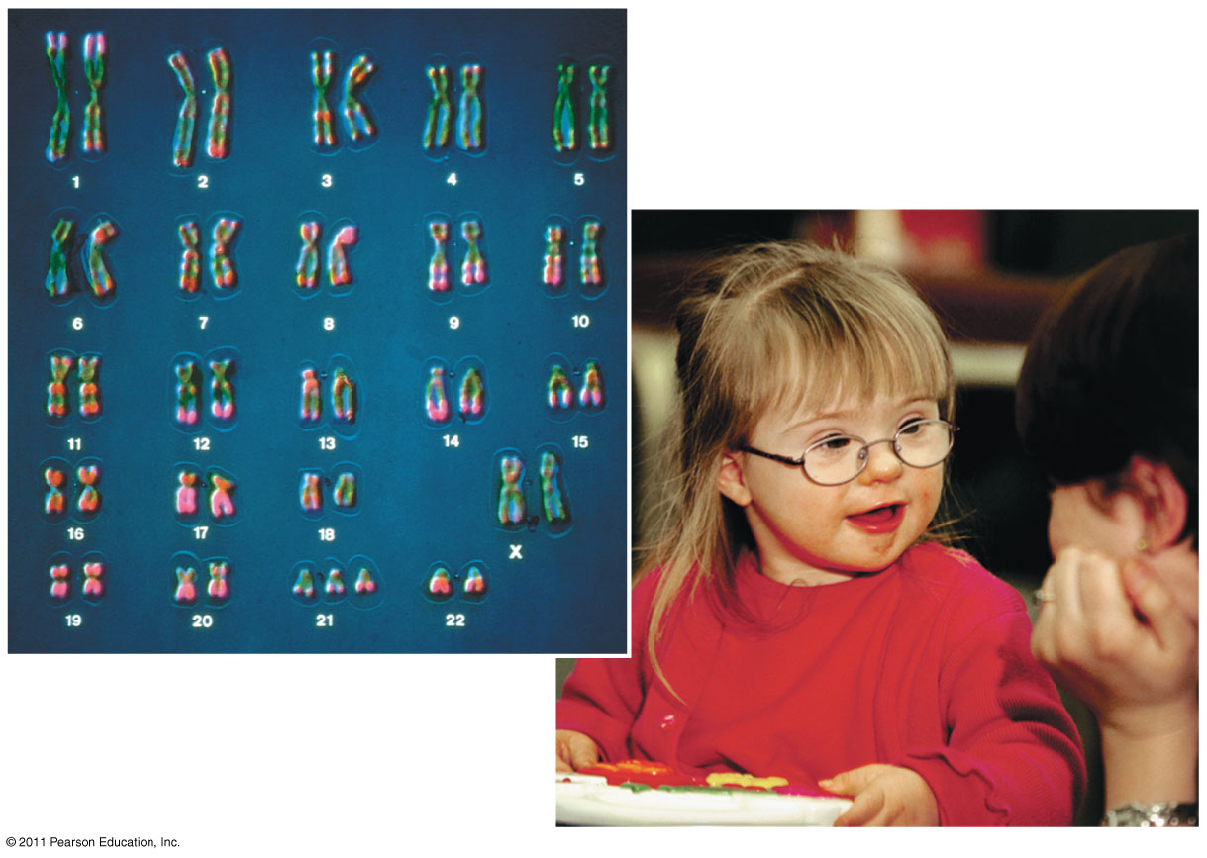
Syndroom van Down
Syndroom van Down: trisomie 21 (47, 21+)
Minst ernstige trisomie
Karakteristiek gezichtskenmerken
kort postuur
vaak hartafwijkingen
ontwikkelingsachterstand

Slide 7
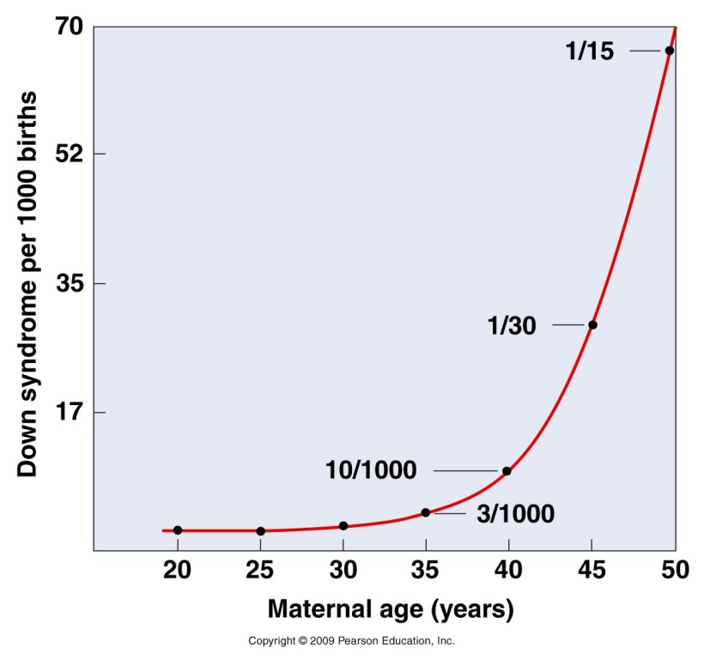
Syndroom van Down
Kan ontstaan door nondisjunctie tijdens meiose I of meiose II
Komt zowel in mannen als vrouwen voor
Maar het blijkt dat de leeftijd van de moeder een grote factor is in het risico op een kind met Down syndroom
Oorzaak: vaak nondisjunctie tijdens maternale meiose II

Slide 8
Aneuploïde van de geslachtschromosomen
Minder ernstig dan autosomale aneuploïdiën
47, XXY Klinefelter syndroom
twee Barr bodies
mannelijke geslachtsorganen, maar onvruchtbaar
enige borstontwikkeling en vrouwelijke eigenschappen

Slide 9
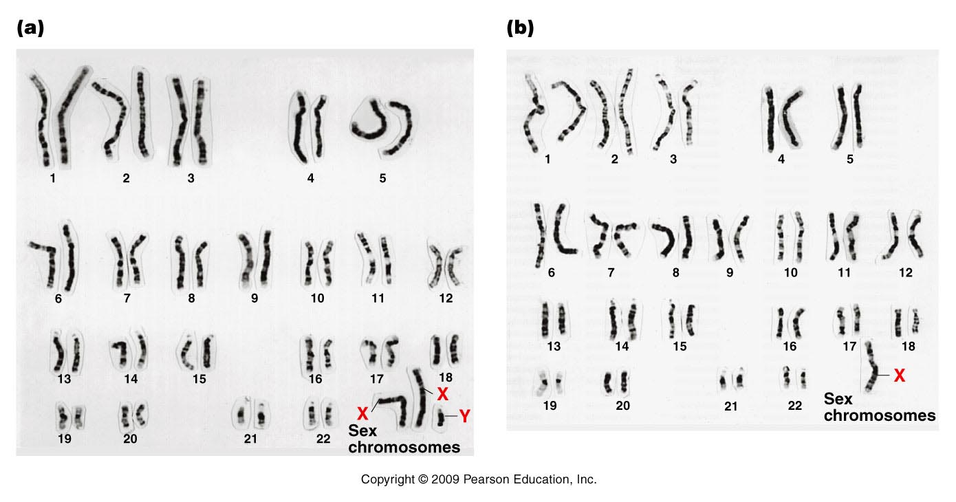
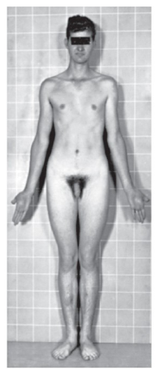
Klinefelter syndroom
Karyotype: 47,XXY
Symptomen:
lange armen, benen, handen en voeten
Normale mannelijke geslachtsorganen, maar verminderd functioneel
Meestal onvruchtbaar
Soms borstontwikkeling (gynecomastia), wat kan leiden tot borstkanker

Slide 10
Aneuploïde van de geslachtschromosomen
47, XXY Klinefelter syndroom
47, XYY Normaal (langer)
47, XXX Trisomie X
45,X Monosomie X of Turner syndroom
enige levensvatbare monosomie
fenotypisch vrouw, maar geen volgroeide geslachtsorganen
hormoonbehandeling voor secundaire geslachtskenmerken
meestal normale intelligentie

Slide 11
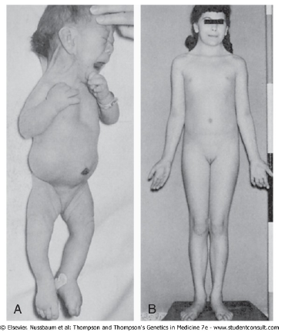
Turner syndroom
Symptomen:
Vrouwelijke geslachtsorganen, maar vaak onvruchtbaar,
onderontwikkelde borsten
Vaak kort postuur
Brede nek door extra huidplooien
Lymfatisch oedeem

Slide 12
Chromosoomafwijkingen
Afwijkend chromosoomaantal
Aneuploïdie (monosomie/trisomie)
Polyploïdie
Afwijkende chromosoomstructuur
Deletie
Duplicatie
Inversie
Translocatie

Slide 13
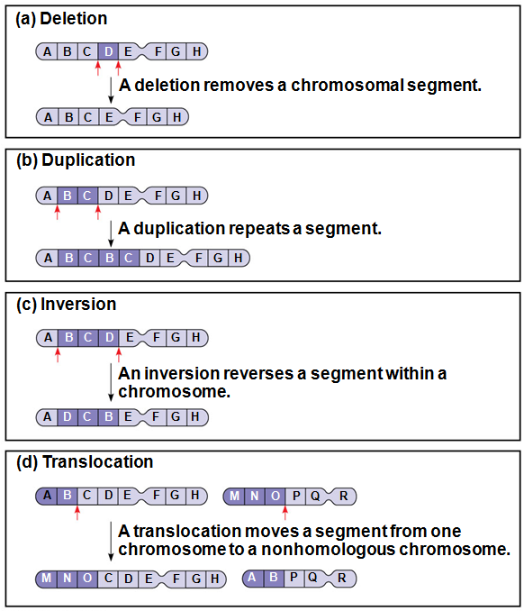
Chromosoomstructuur
Deletie
Deel van chromosoom mist
Duplicatie
Deel van chromosoom is verdubbeld
Inversie
Deel van chromosoom is omgedraaid
Translocatie
Deel van chromosoom is verplaatst

Slide 14
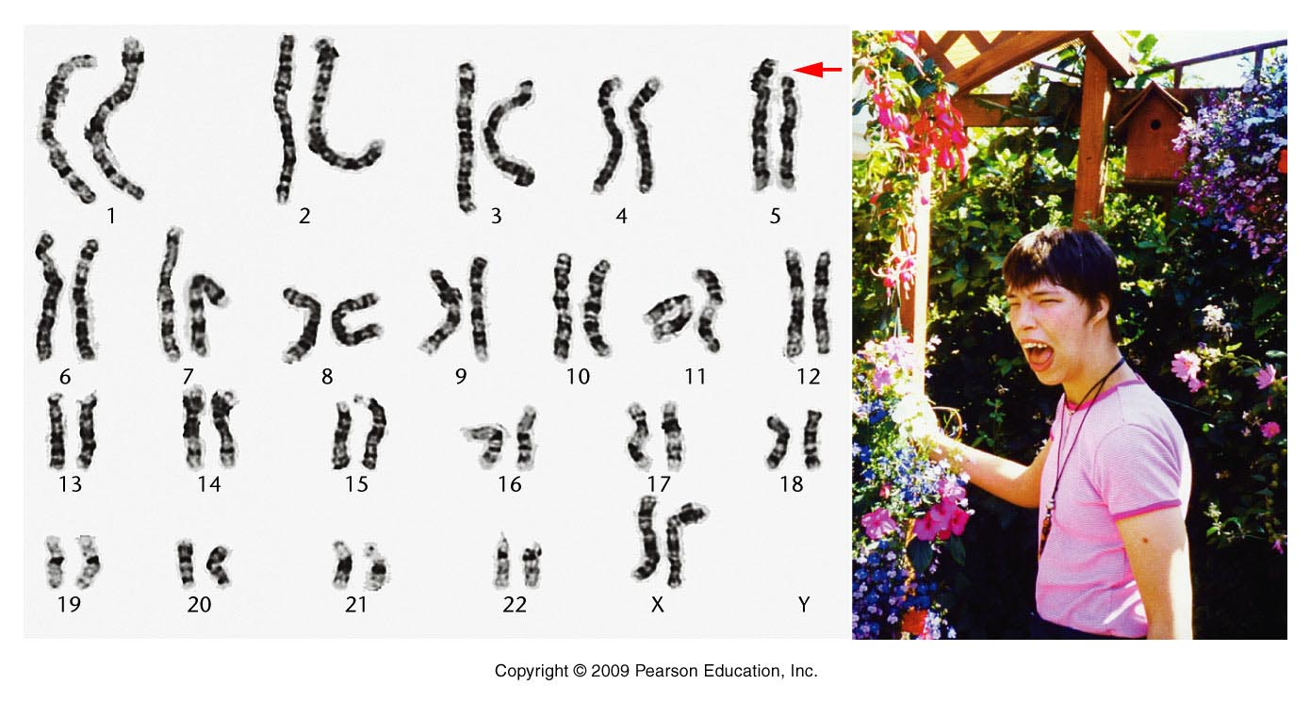
Cri du Chat syndroom
Cri du Chat: genoemd naar het karaktertieke huil-geluid dat deze kinderen maken
Kleine deletie van chromosoom 5 (gedeeltelijke monosomie)
misvorming van het stemapparaat en strottenhoofd
mogelijk anatomische misvormingen
mogelijk problemen met maagdarmkanaal en hart
vaak geestelijk achterstand
46,5p-

Slide 15
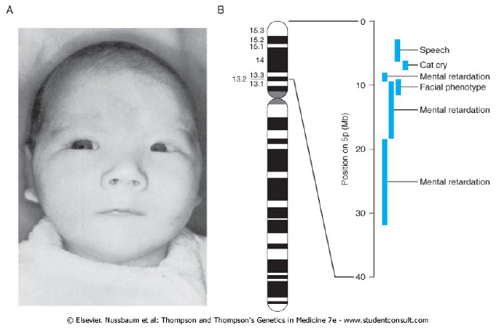
Cri du Chat syndroom

Slide 16
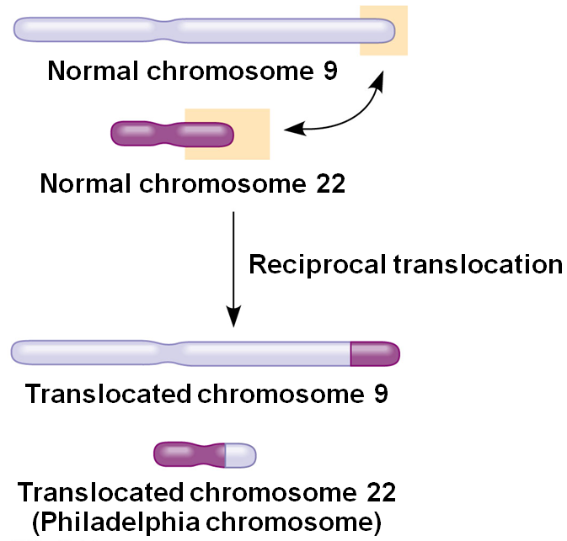
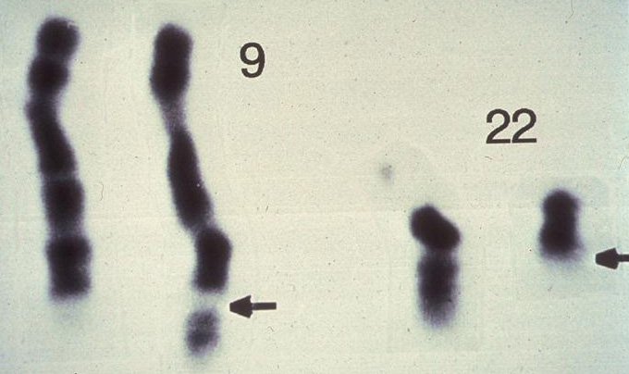
Philadelphia chromosoom
Reciproke translokatie (armen van chromosoom 9 en 22 worden met elkaar verwisseld.
Oorzaak van leukemiën:
Chronische myelogene leukemie
Het kortere chromosoom 22 is gemakkelijk
te herkennen: Philadelphia chromosoom
© 2006 Peter C. Nowell, MD, Dept. of Pathology and Clinical Laboratory of the University of Pennsylvania School of Medicine

Slide 17
Afwijkingen van Mendeliaanse overerving
Genomische imprinting
Overerving van organellen

Slide 18
Genomische imprinting
Bij sommige eigenschappen maakt het uit of een allel afkomstig is van de vader of van de moeder, terwijl ze wel autosomaal zijn.
Genomische imprinting
Tijdens gameetvorming (verschillend bij vaders en bij moeders)
Silencing van een bepaald allel of bepaalde genen
Zygoot ontvangt één actief en één inactief allel
Bij gameetvorming worden eerst de oude imprints gewist
Een gen dat ‘geimprint’ wordt door de moeder wordt elke generatie door de moeder ‘geimprint’.

Slide 19
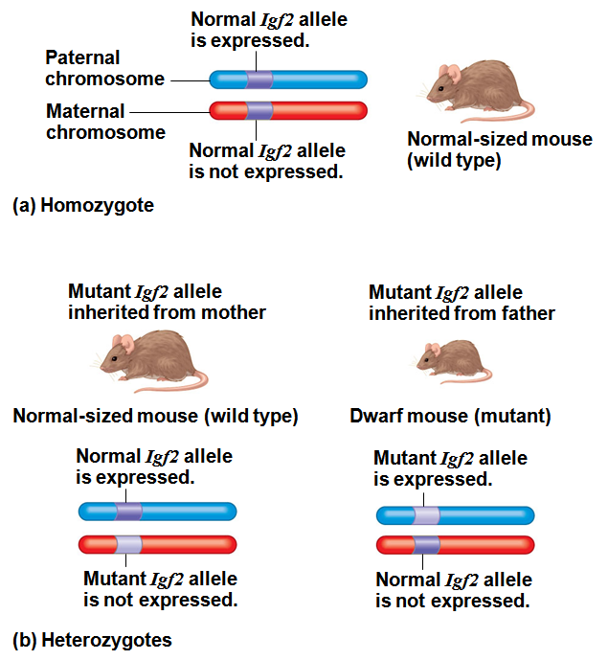
Genomische imprinting
Op het maternale chromosoom is het allel door imprinting inactief.
In een heterozygote muis kan het recessieve allel zichtbaar worden omdat het dominante allel door imprinting niet meer actief is.

Slide 20
Genomische imprinting
Wat is genomische imprinting?
Meestal is er een methylgroep (-CH₃) aan een cytosine geplaatst.
Meestal zorgt dit voor inactivatie van het gemethyleerde allel, maar soms wordt een gen er ook juist door geactiveerd.
Hoe vaak gebeurt genomic imprinting?
Imprinting gebeurt slechts bij een paar genen, vaak belangrijk voor embryonale ontwikkeling
Verkeerde imprinting komt voor bij bepaalde kankers

Slide 21
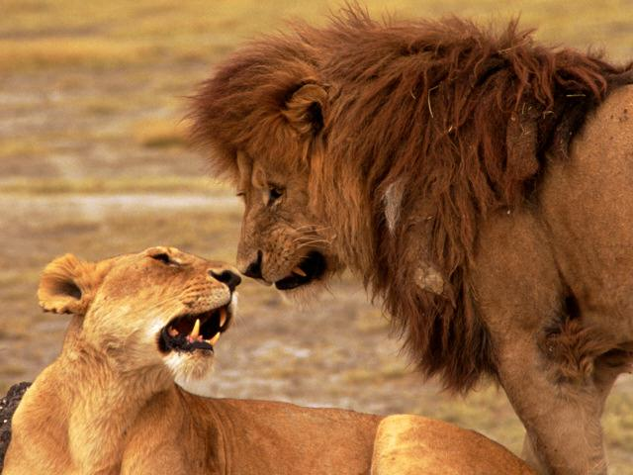

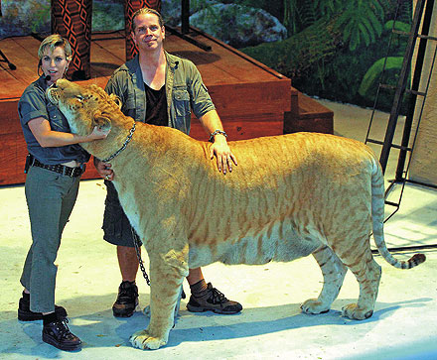
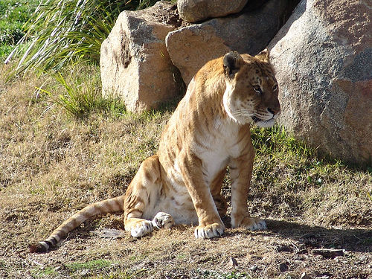
male lion x female tiger ⇨ ligers
male tiger x female lion ⇨ tigon
Liger is veel groter dan de tigon (en ook dan de leeuw en de tijger)
Liger
Tigon
The large size of the liger and small size of the tigon is due to “genomic imprinting” - the unequal expression of genes depending on parent of origin i.e. whether certain growth genes are inherited from the male or the female.

Slide 22
Afwijkingen van Mendeliaanse overerving
Genomische imprinting
Overerving van organellen

Slide 23
Genen in organellen
Meeste genen: in de celkern
Sommige genen: extranucleaire genen of cytoplasmatische genen.
In mitochondria, chloroplasten, plastiden
Klein circulair DNA
DNA reproduceert zichzelf en geven genen door aan dochterorganellen
Overerving van moeder op nageslacht.

Slide 24
Genen in organellen
Mitochrondriële ziekten:
Mitochondriële myopathie
verzameling van aandoeningen aan de mitochondriën die leiden tot oa. Spierslapte vermoeidheid
Leber’s erfelijke neuropathie
plotselinge blindheid bij met name mensen tussen 20 en 30 jaar
gerelateerd aan mutaties op de mitochondriën

